Slide 1

ВУЗресурс
Огульник Стефан Филиппович Салыгина Екатерина Сергеевна

Slide 2

От хаоса к структуре
Проблема
Абитуриентам сложно ориентироваться в потоке информации о поступлении. Нет единого продукта, который объединял бы все ресурсы под конкретный ВУЗ.
Решение
Микросайт-агрегатор для учеников 8–11 классов с направлениями: Экономика, Финансы, Бизнес. Функции: фильтр по стоимости, типу льгот и прямые ссылки на ресурсы в один клик.

Slide 3
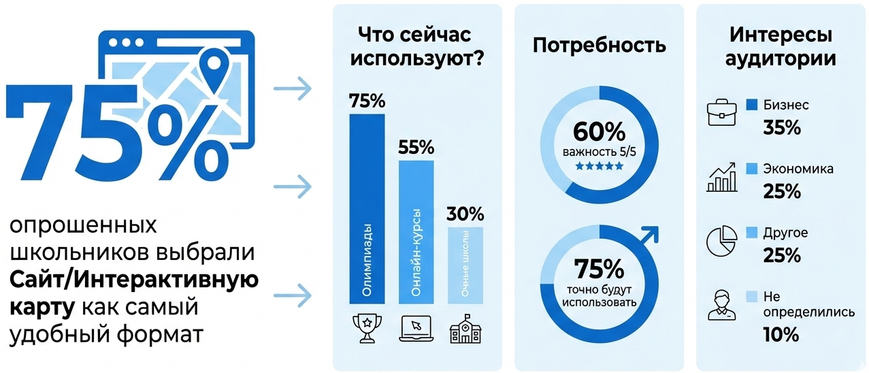
Почему это важно?
Гипотеза: Удобная навигация поможет выбрать лучшую траекторию поступления
Опрошено 20 школьников 8-10 классов

Slide 4
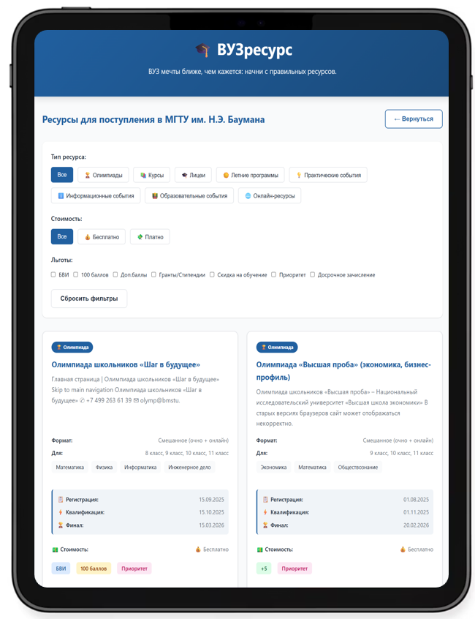
Путь от гипотезы к продукту
Гипотеза
Необходимость удобного ресурса
Исследование
Опрос подтвердил
Анализ
Изучение доступных ресурсов
Планирование
Структура и функции сайта
Создание
Первая версия
Доработки
Исправления, доработки
Наполнение
500+ ресурсов
Получение обратной связи

Slide 5


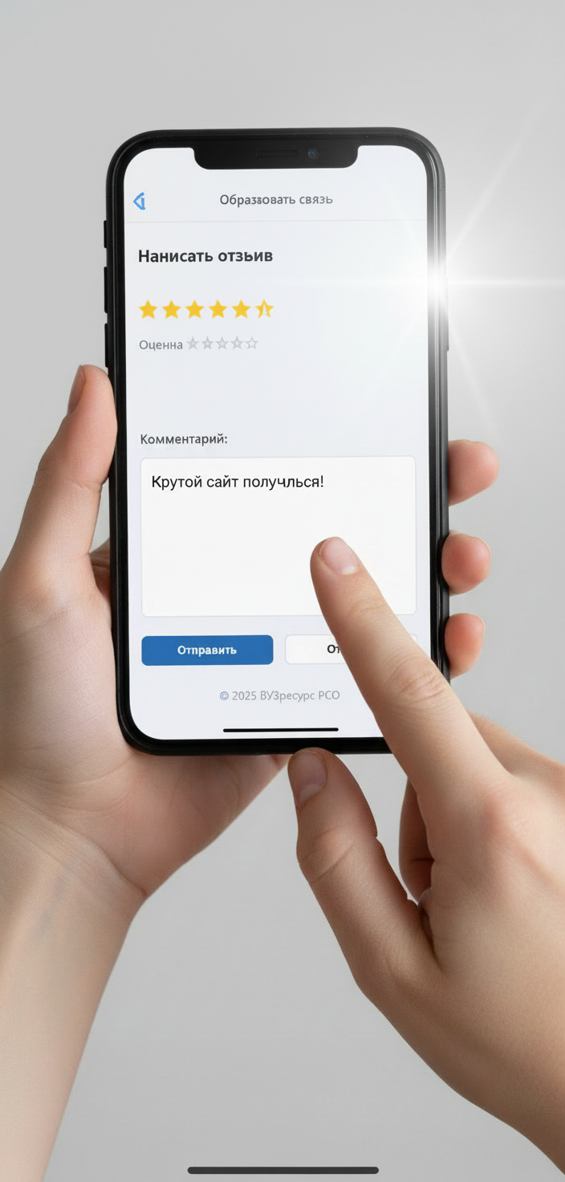
Результаты и Отзывы
Решённость проблемы
Полнота информации
Экспертная оценка
Качество исследования
Продукт
21

80%
16
3
ЦА подтвердили
ВУЗов,
полная структура
экспертных
подтверждения
респондент
из ЦА
удобный
сайт
"Очень полезный проект...
Хотела отдельно отметить удобство сайта и его красивое оформление."
"Стефан, очень классный сайт. Помог разобраться с выбором вуза..."
«Круто, очень удобно, искала такой ресурс для сына"

Slide 6

Чему научился
Новые навыки
Удивление
Неожиданность
Проектная деятельность и тайм-менеджмент
Написание промтов для нейросетей
Сбор и обработка данных
Финальный продукт - сайт, а не презентация
Первый запуск сайта
момент, когда идея
стала реальностью
Инсайт
Инсайт
Открыл проектную деятельность, как способ решить реальные проблемы
Люди готовы пользоваться ресурсами,
которые упрощают жизнь

Slide 7

Благодарю за внимание!
https://sto200.github.io/vuz_resurs/
ВУЗресурс ваш путеводитель к успешному поступлению

